Slide 1
Dopalaczom mówię nie
Zagrożenia związane z utratą zdrowia
spowodowaną zażywaniem środków zastępczych lub nowych substancji psychoaktywnych,

Slide 2
Dopalaczom, środkom zastępczym mówię nie
Środki zastępcze, zwane popularnie dopalaczami oznaczają substancje pochodzenia naturalnego lub syntetycznego w każdym stanie fizycznym lub produkt, roślinę, grzyba lub ich część, zawierające taką substancję, używane zamiast środka odurzającego lub substancji psychotropowej lub w takich samych celach jak środek odurzający lub substancja psychotropowa, których wytwarzanie i wprowadzanie do obrotu nie jest regulowane na podstawie przepisów odrębnych.

Slide 3
DOPALACZE SUBSTANCJE PSYCHOAKTYWNE
Jak i inne substancje odurzające, niszczą Ośrodkowy Układ Nerwowy i negatywnie wpływają na pracę mózgu. Działając pobudzająco, mogąc w rezultacie doprowadzić do jego uszkodzenia czego efektem są czasowe zmiany postrzegania, nastroju, świadomości i zachowania człowieka.

Slide 4
Rodzaje używania:
Używanie sporadyczne i okazjonalno- eksperymentalne
rzadkie, sporadyczne kontakty ze środkami, nie przekraczające czterech lub pięciu razy w ciągu całego życia, mające charakter eksperymentu, następujące wyłącznie przy sprzyjających okazjach
Używanie dla rozrywki
nieco częstsze; człowiek sam nie kupuje danego środka, ale nie odmawia, gdy jest nim częstowany. Przyjmuje wyłącznie na imprezach
Używanie okolicznościowe
Zdecydowanie częstsze; człowiek sam kupuje dla siebie środki psychoaktywne, które jednak przyjmuje tylko w pewnych określonych okolicznościach (aby poprawić sobie nastrój, przed egzaminem, dla odwagi itd.)

Slide 5
Rodzaje używania:
Używanie intensywne
Bardzo częste; człowiek coraz gorzej panuje nad nadużywanym środkiem, wciąż ma jednak złudzenie, że może kontrolować swoje zachowanie
Używanie zależne
Konieczne i przymusowe; środki psychoaktywne stosowane są nawet częściej niż raz dziennie; człowiek nie może bez nich normalnie funkcjonować, zaspokajają one większość jego potrzeb; musi on coraz więcej ryzykować, by zdobyć dla siebie środek

Slide 6
Jakie działanie mają DOPALACZE?
Twórcy dopalaczy tak dobierają poszczególne składniki specyfików, żeby wywołać konkretne działanie po jego zażyciu.
Stymulujące ( pobudzają mózg)
Halucynogenne ( stan psychiczny: od spokojnego i nieobecnego po rozdrażnienie i wściekłość .

Slide 7
Jak działają dopalacze?
porażają układ nerwowy – mogą powodować m.in. oczopląs i szczękościsk oraz rozrywający ból głowy,
powodują nagły wzrost ciśnienia tętniczego,
sprzyjają nadmiernej potliwości,
mają negatywny wpływ na pracę serca, mogą prowadzić do migotania przedsionków, a nawet zawału,
często prowadzą do nudności, wymiotów,
mają właściwości psychoaktywne – prowadzą do omamów (wzrokowych i słuchowych), halucynacji, powodują gwałtowne zmiany nastroju (od euforii do stanów lękowych lub głębokiej depresji),
mogą stanowić potencjalne zagrożenie dla zdrowia i życia,
powodują szkody społeczne (sprzyjają agresji),
są bardziej niebezpieczne niż „tradycyjne” narkotyki, ponieważ lekarze nie potrafią leczyć zatruć substancjami, których skład nie jest jeszcze dobrze poznany.

Slide 8
Dopalacze- skutki zażywania
►bóle brzucha, nudności, wymioty, bóle głowy, wysypka kołatanie serca, brak apetytu, stany lękowe, bezsenność, dziwne myśli, zmiany nastroju, dezorientacja, rozdrażnienie oraz drgawki, napady szału, rozdrażnienie i wściekłość, odwodnienie organizmu i przyspieszenie tętna, obciążając tym samym układ krążenia, zawroty głowy, bóle w okolicach klatki piersiowej, bezpośrednio po paleniu chwilowe problemy z oddychaniem (płytki oddech), zmęczenie psychiczne i fizyczne, apatia, dekoncentracja, lęki i urojenia, utrata przytomności, zaburzenia równowagi, niezborność ruchowa, oczopląs, podrażnienie śluzówek nosa, włącznie z krwawieniem nosa, wzrost pocenia się, uczucie fali zimna, drżenie rąk, nudności, drgawki i konwulsje, stany paranoidalne, stany depresyjne, halucynacje i omamy, skurcze, głęboka śpiączka, zagrożenia związane z wprowadzaniem poprzez palenie do organizmu wielu wysoko szkodliwych produktów niecałkowitego spalania.

Slide 9
OBJAWY PO ZAŻYCIU DOPALACZY
Słaba koncentracja uwagi
Nudności
Wymioty
Senność
Apatia
Zawroty głowy, silne bóle głowy
Euforia
Gwałtowny przypływ energii
Kłopoty z oddychaniem
Duże wahania ciśnienia krwi
Zaburzenia równowagi
Przekrwione i wysuszone śluzówki
Brak reakcji źrenic na światło
Drżenie rąk

Slide 10
Dopalacze- przyczyny zażywania
zaburzone więzi emocjonalne w rodzinie,
nuda,
ciekawość,
chęć spróbowania jak działa,
przeżycie nieznanego doświadczenia,
ucieczka od problemów,
naśladownictwo,
wpływ grupy rówieśniczej

Slide 11
Sytuacje, których nie wolno bagatelizować
dziecko oddala się od rodziny, staje się obce, ma kłopoty z nauką, choć wcześniej dobrze sobie radziło, wagaruje, unika rozmów, kontaktu, kręci w rozmowie, kłamie, jest niecierpliwe, rozdrażnione, jest na zmianę pobudzone lub ospałe, sypia o dziwnych porach, znika często w ciągu dnia z domu pod dowolnym pretekstem i stara się unikać kontaktu po powrocie wraca bardzo późno lub bez uzgodnienia nocuje poza domem, ma nowych znajomych, których nie chce zapraszać do domu, kwestionuje szkodliwość narkotyków, uważa że powinny być zalegalizowane, ma nadmierny apetyt lub nie ma apetytu, ma przekrwione oczy, zwężone lub rozszerzone źrenice, przewlekły katar w jego pokoju dziwnie pachnie, miewa fifki i fajki różnych kształtów, bibułki do skrętów, biały proszek, pastylki nieznanego pochodzenia, opalone folie aluminiowe, leki bez recept, nieznane chemikalia z domu znikają pieniądze i wartościowe przedmioty.

Slide 12
Zasady sprzedaży
Sprzedaż odbywa się za pośrednictwem:
Internetu
Sklepów tzw. „smart shop” (nazwa pochodzi od tzw. „smart drugs” czyli rzekomych substancji usprawniających funkcje poznawcze)
Osiedlowych dealerów
W Europie sklepy z dopalaczami działają od kilku lat
Pierwszy sklep w Polsce otwarto pod koniec sierpnia 2008 roku w Łodzi
Na rynek polski dopalacze weszły dwa lata wcześniej.

Slide 13
Jeśli zdarzyło ci się zażyć dopalacz i źle się czujesz, pamiętaj, aby:
wypić dużo wody mineralnej
zachować przy sobie opakowanie od dopalacza, aby pokazać lekarzowi, co ułatwi mu podjęcie akcji ratowniczej
nie siadać za kierownicą
nie zażywać żadnych leków, które mogą wejść w interakcje z substancjami zawartymi w dopalaczu
a przede wszystkim – natychmiast poszukać lekarza. Tu liczy się każda sekunda!

Slide 14
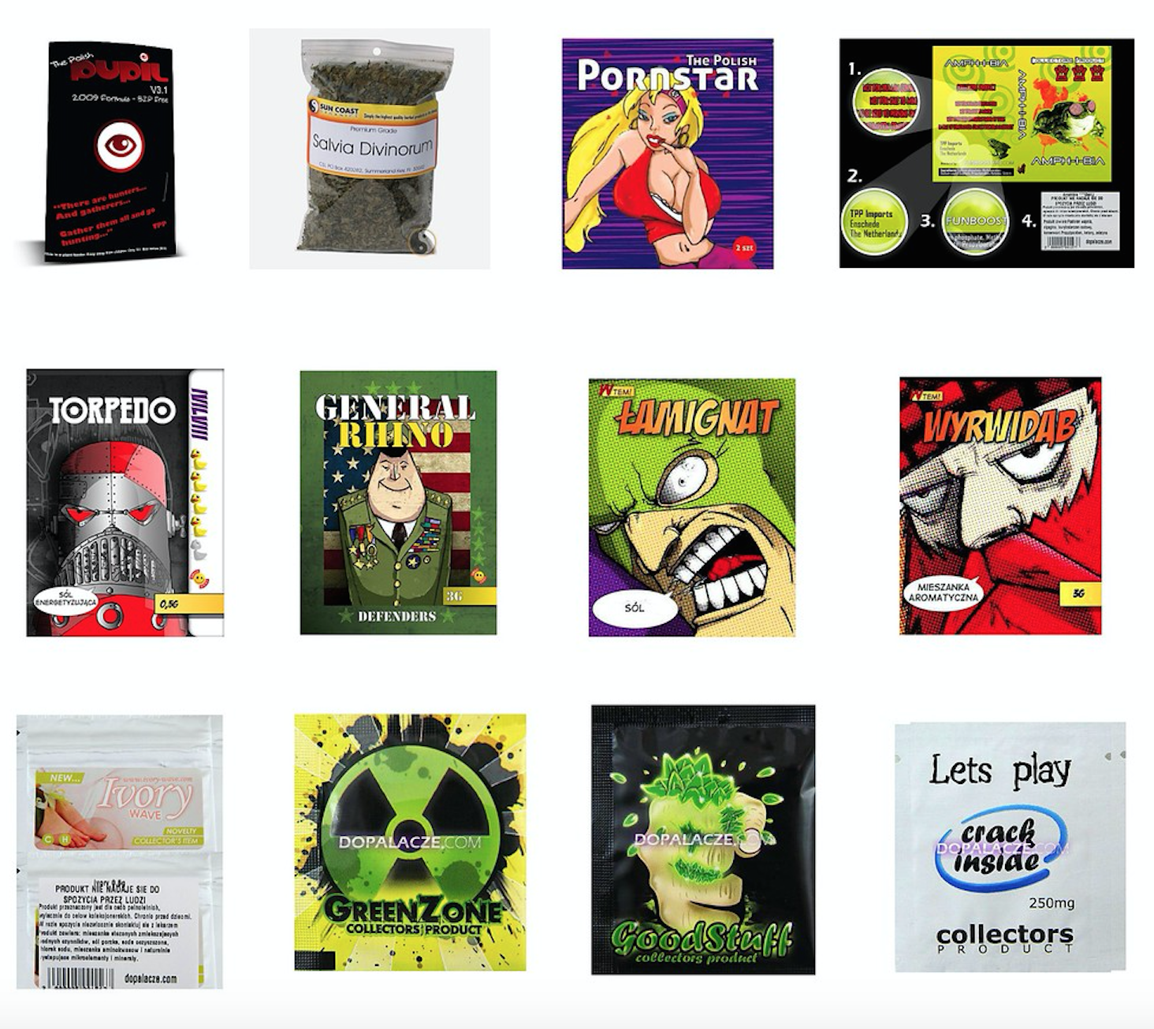
Różne postacie dopalaczy dostępnych w Polsce

